Slide 1

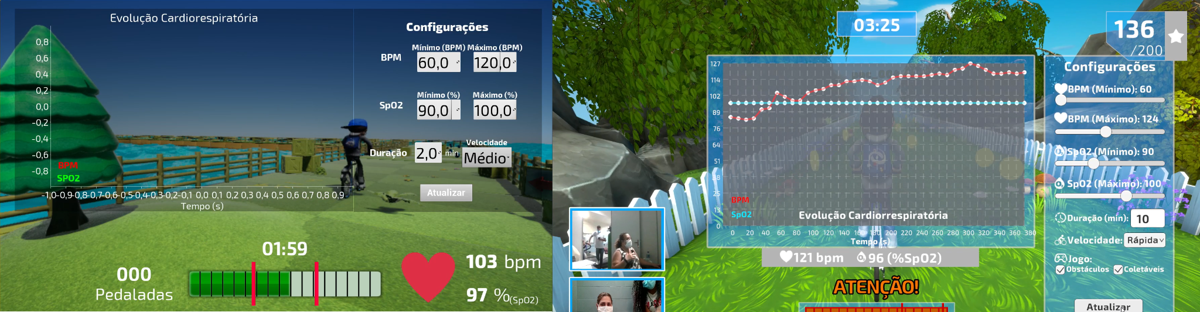
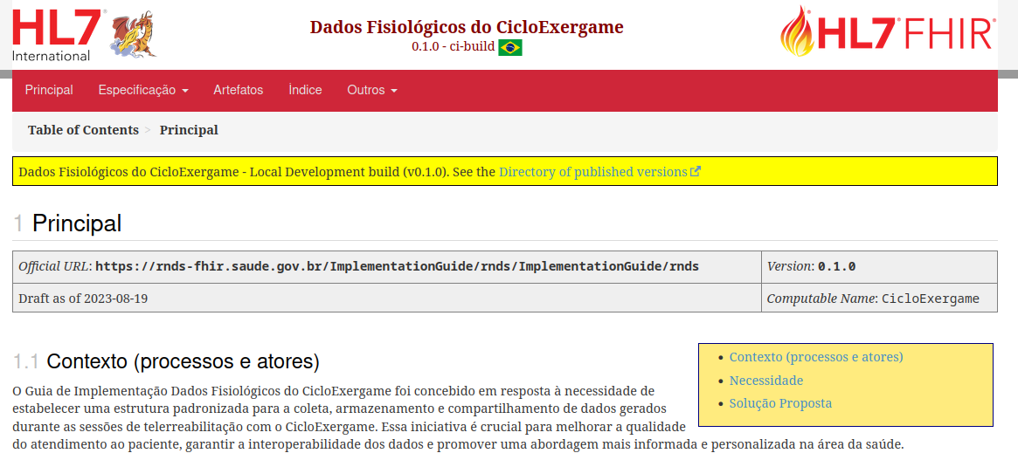
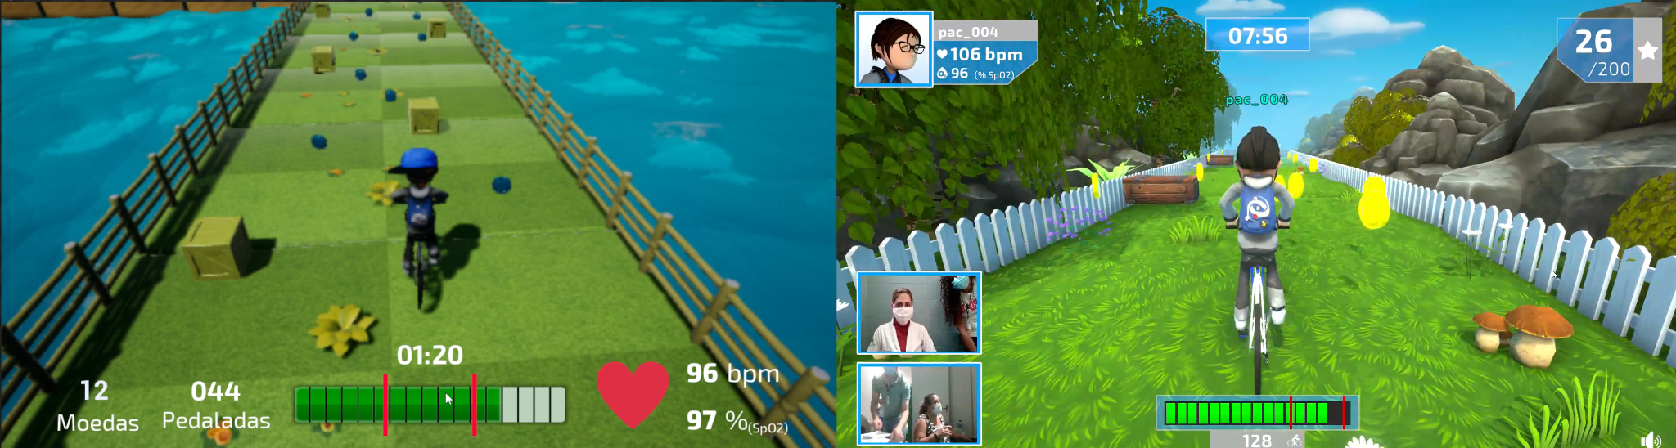
EVOLUÇÃO DE UM EXERGAME PARA A TELERREABILITAÇÃO DE PACIENTES
Daniela Fernandes do Nascimento ¹, Carlos Henrique Rorato Souza ¹, Sergio T. Carvalho ¹
Instituto de Informática ¹
Modalidade: Programa de Iniciação Científica, Tecnológica e em Inovação
E-mail: fdaniela@discente.ufg.br
INTRODUÇÃO
O processo de reabilitação é essencial para ajudar os pacientes com problemas de movimento e outras condições de saúde [1]. A adesão do paciente a essas sessões pode afetar os resultados. O CicloExergame é um jogo digital que combina exercícios com uma bicicleta ergométrica, tornando a reabilitação mais interessante e colaborativa. A pesquisa visa melhorar a telerreabilitação, fortalecendo a relação entre paciente, tratamento e profissionais de saúde.
RESULTADOS
Houve avanços significativos no aperfeiçoamento do CicloExergame para melhorar a reabilitação dos pacientes. Avaliações e testes anteriores forneceram insights para melhorar o jogo, resultando em importantes avanços, incluindo a calibração mais precisa do cicloergômetro, a personalização do avatar, e a adoção do padrão de interoperabilidade em saúde FHIR [3] para recuperação de dados de fisioterapia.
OBJETIVOS
O objetivo é aprimorar os estudos técnicos e científicos e implementar melhorias no CicloExergame, com base na avaliação de fisioterapeutas e nos testes com usuários de 2021 a 2022 [2]. Buscou-se analisar os resultados, explorar técnicas e ferramentas para atender às necessidades de melhoria identificadas e, em seguida, lançar uma nova versão aprimorada do CicloExergame.
MÉTODOS
O CicloExergame é um jogo digital sério com um cicloergômetro adaptado e com sensores para a captura de dados fisiológicos integrado com um sistema de comunicação por áudio e vídeo em tempo real. No contexto do padrão de interoperabilidade em saúde FHIR [3], o CicloExergame busca a interoperabilidade e integração eficientes, visando a recuperação e a preparação dos dados das sessões de fisioterapia, e o guia de implementação para auxiliar na incorporação eficaz do protótipo em processos de reabilitação.
CONCLUSÃO
O CicloExergame é uma promissora inovação na área da reabilitação, oferecendo uma abordagem envolvente e colaborativa para a recuperação dos pacientes. As implementações realizadas durante esta fase de pesquisa mostraram resultados positivos, fortalecendo o potencial do jogo como uma ferramenta eficaz de apoio à reabilitação e melhorando a experiência dos pacientes.
REFERÊNCIAS
[1] Chris Burtin et al. “Early exercise in critically ill patients enhances short-term functional recovery”. In: Crit. Care Med. 37.9 (September 2009), pp. 2499–2505.
[2] Daniela Nascimento et al. "Avaliação de um Exergame para a Telerreabilitação de Pacientes". Em: Anais Estendidos do XXIII SBCAS. São Paulo/SP: SBC, 2023, pp. 48–53.
[3] HL7 FHIR Release 4. URL: https://www.hl7.org/fhir/
Financiamento CNPQ

